Slide 1


西电二手交易平台项目介绍
——第8小组
XiDianGo

Slide 2

目 录
Web应用建模
功能需求建模
内容建模
超文本建模
适应性建模
Web应用架构设计
MVC模型
前后端架构设计
Web应用设计
交互设计
展示设计
内容设计
功能设计

Slide 3
Web应用建模

Slide 4
Web应用建模
功能需求建模
内容建模
超文本建模
适应性建模

Slide 5

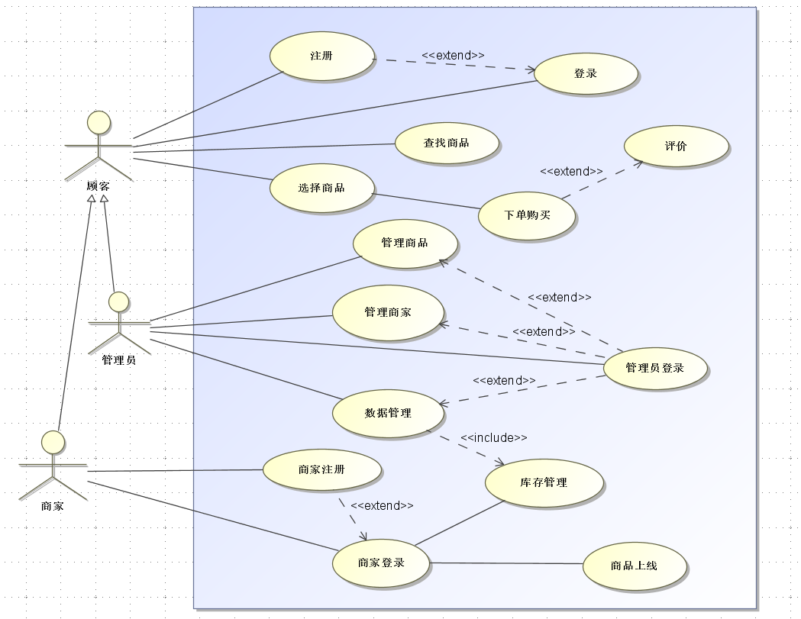
功能需求建模
功能需求建模——静态

Slide 6
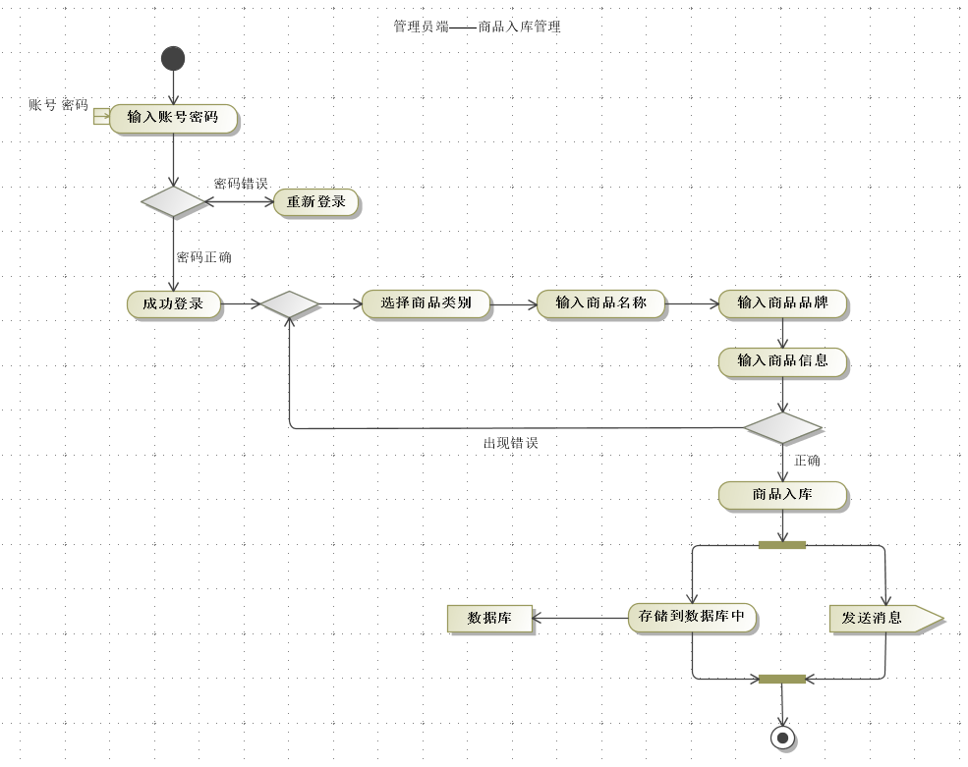
功能需求建模——动态
功能需求建模

Slide 7
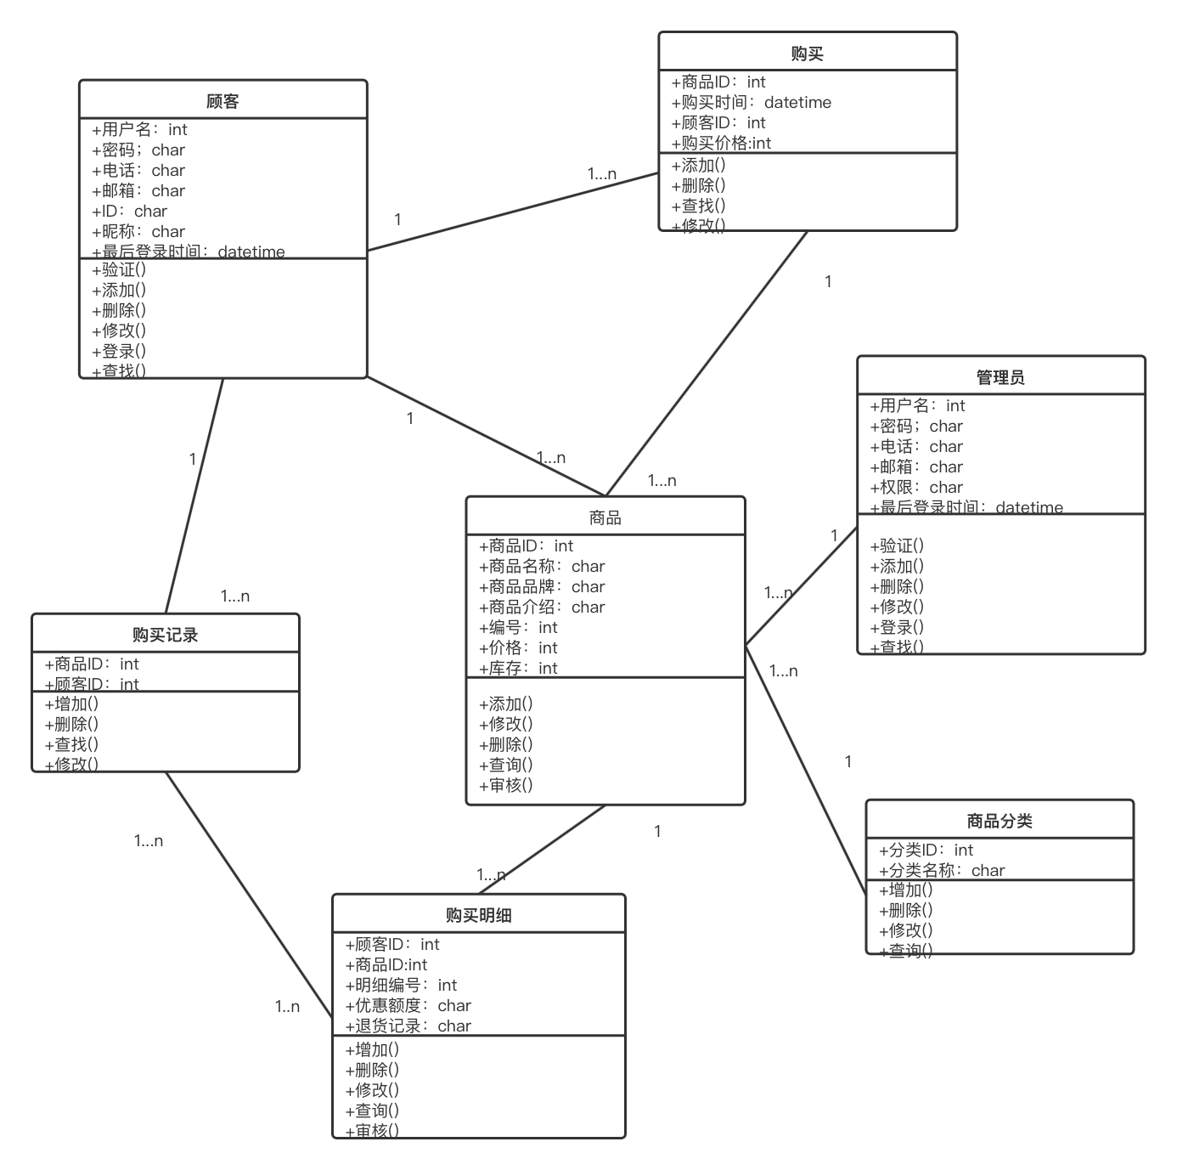
内容建模 ——静态
内容建模

Slide 8
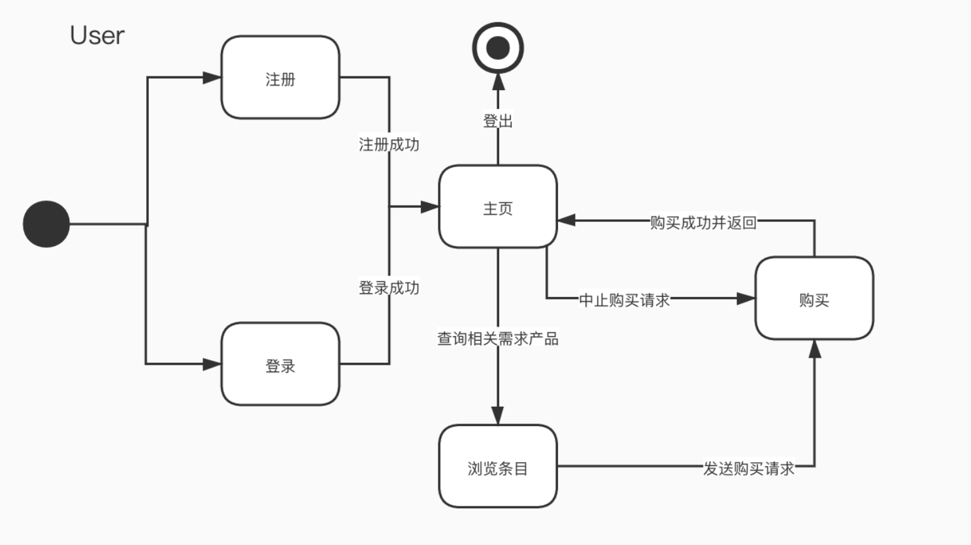
内容建模——动态
内容建模

Slide 9
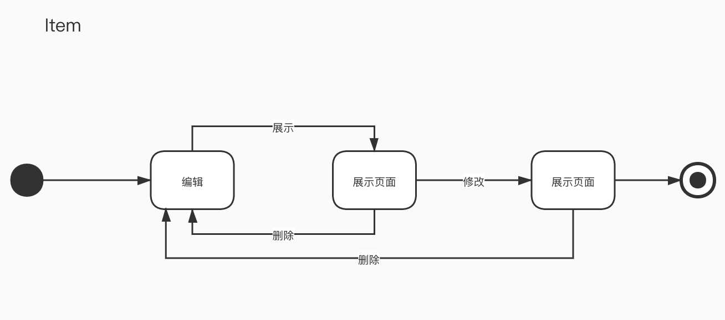
内容建模——动态
内容建模

Slide 10
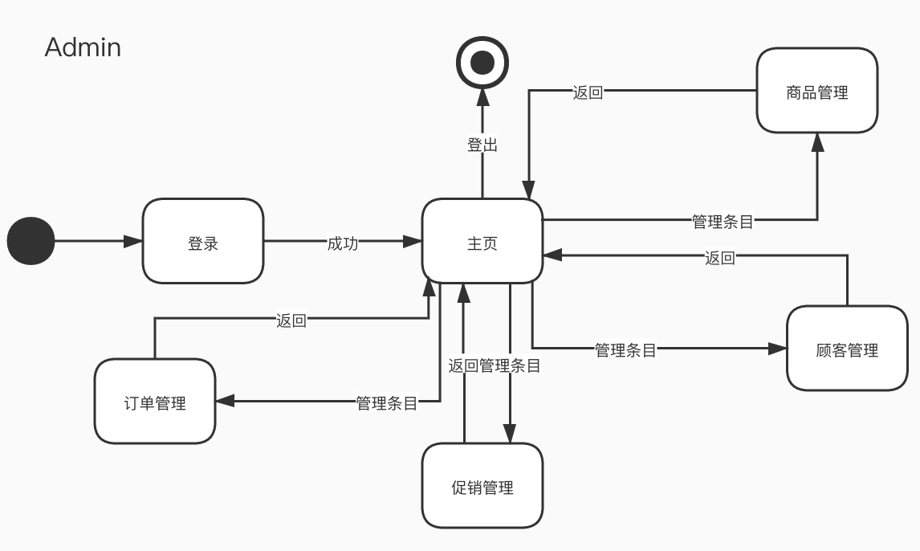
内容建模——动态
内容建模

Slide 11
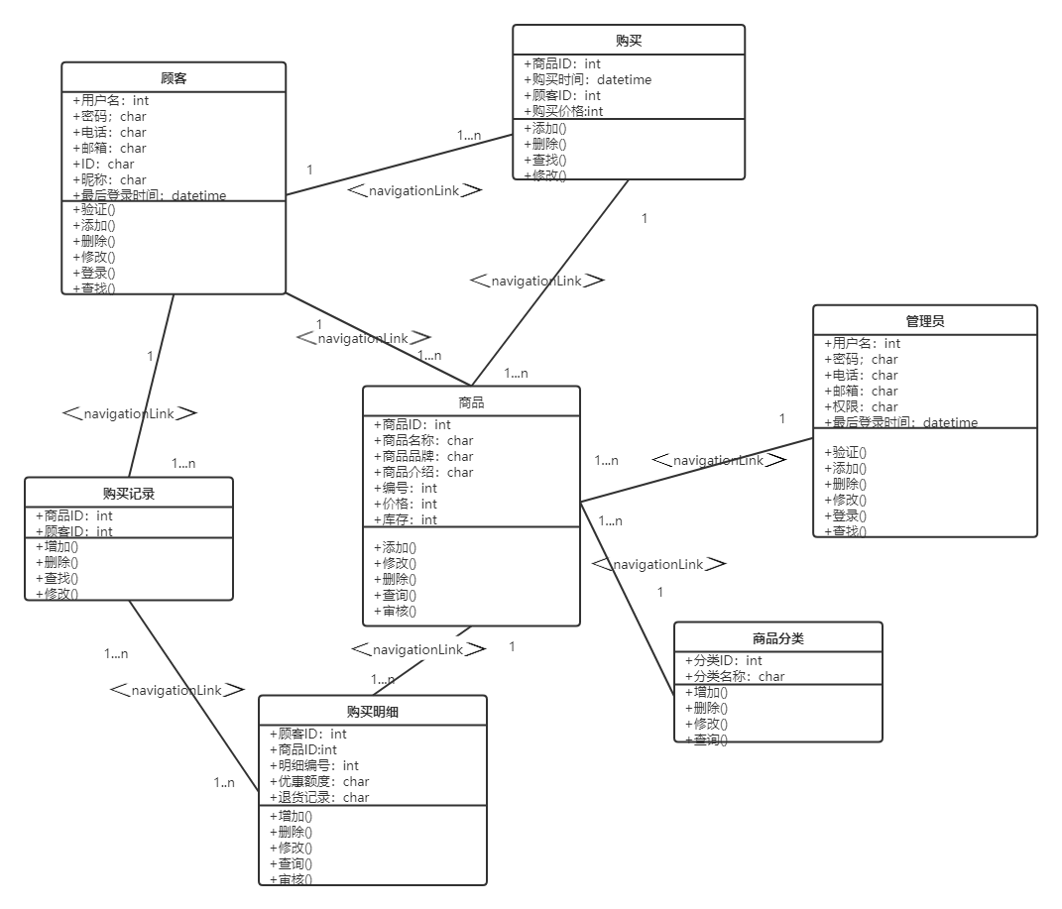
超文本建模
超文本建模——静态

Slide 12
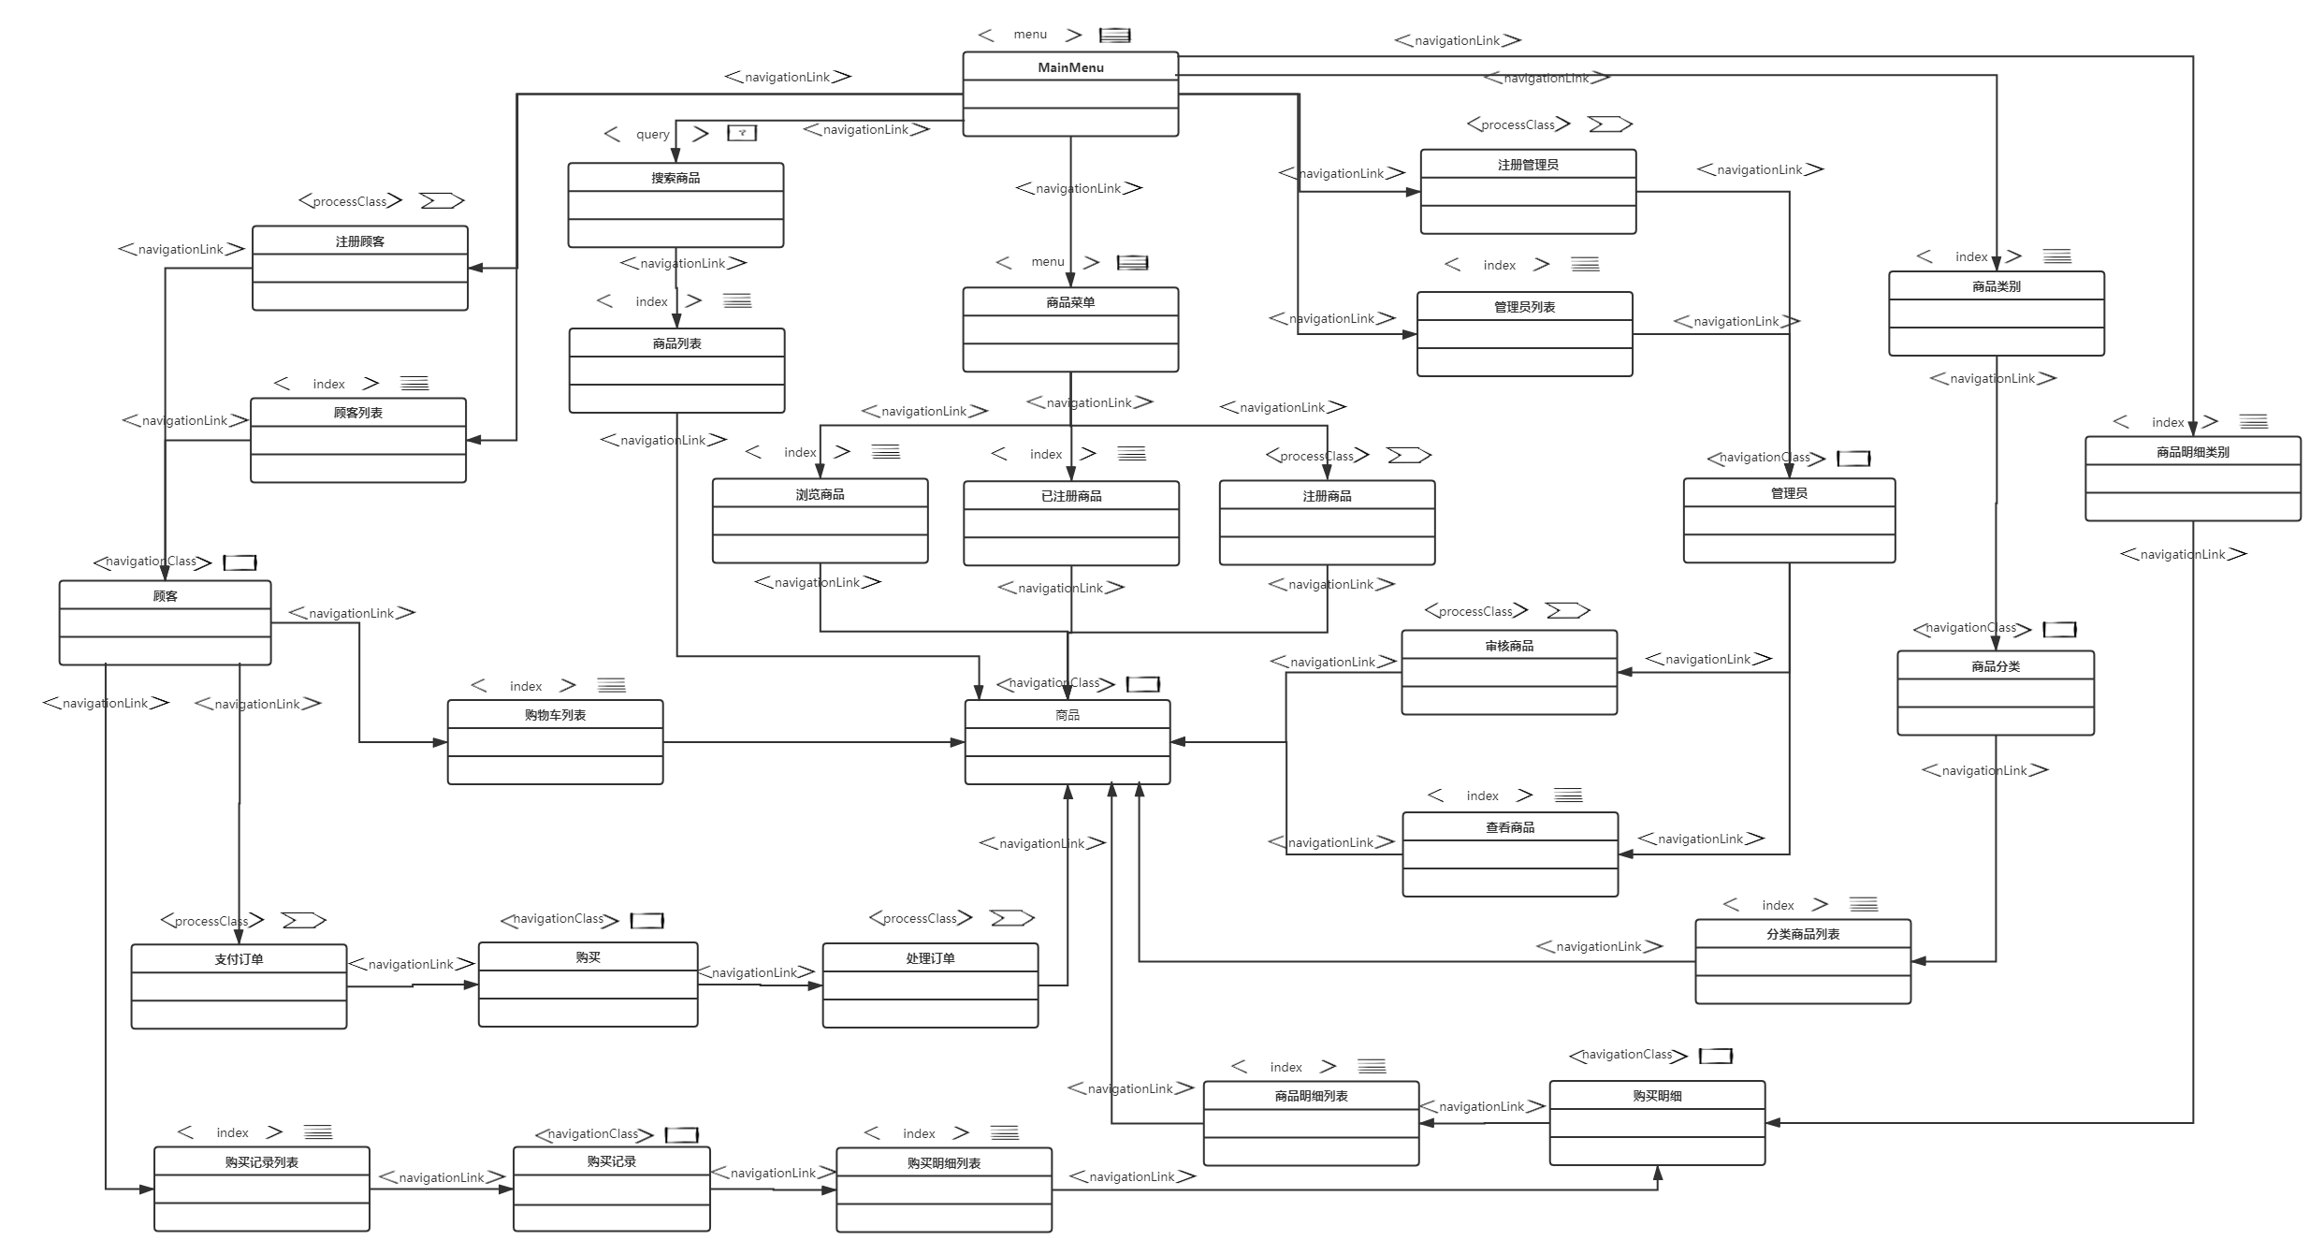
超文本建模
超文本建模——动态

Slide 13
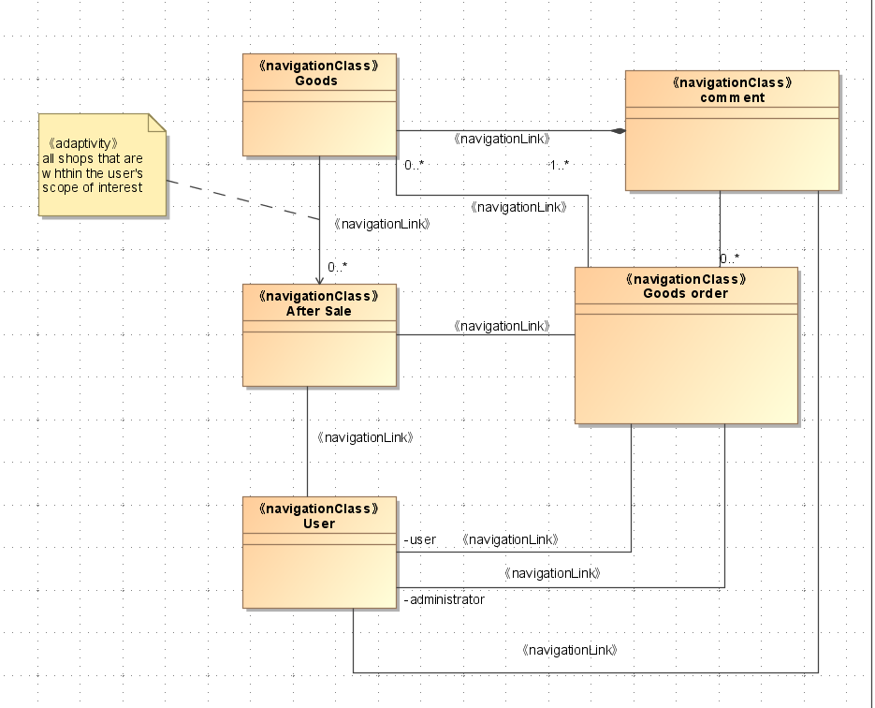
适应性建模
适应性建模——静态

Slide 14
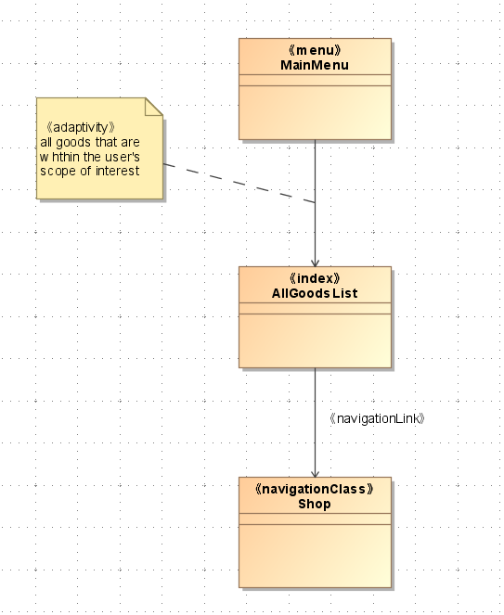
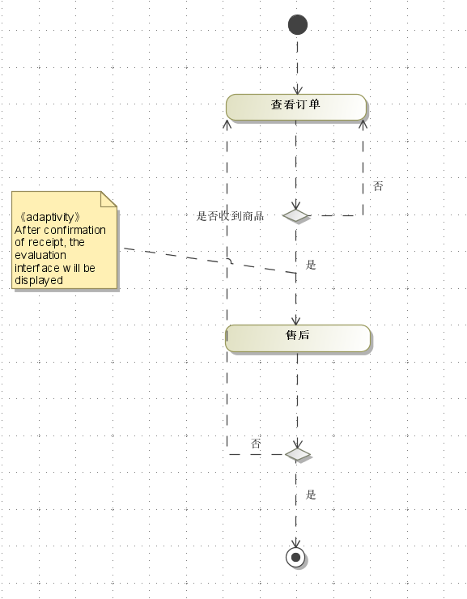
适应性建模
适应性建模——动态

Slide 15
Web应用架构设计

Slide 16
MVC模型
M(Model)：数据模型，对象和数据对应，可以通过程序操作
V(View)：展示层，提供前端接收数据的接口
C(Controller)：控制数据流转，处理数据等

Slide 17
MVC模型
项目做法：
Thymeleaf 接受传入数据并进行渲染，监控交互事件
使用Vue处理ajax请求获取View数据，绑定对应html文件，数据发生改变时重新渲染
使用Vue、Springboot 和 MyBatis 作为中间控制层，处理数据和页面渲染
使用 jdbc 实现实体类与数据库进行交互，进行数据的增删改查操作

Slide 18
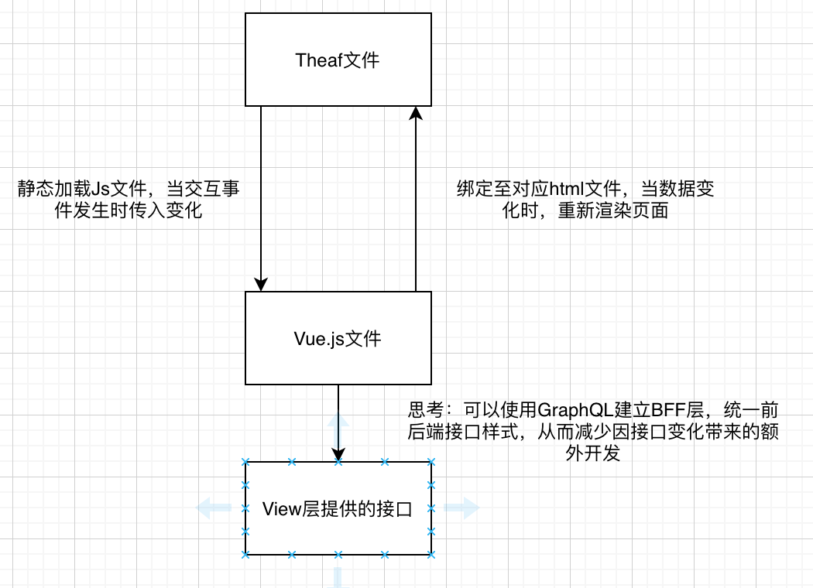
前端结构设计
前端设计

Slide 19
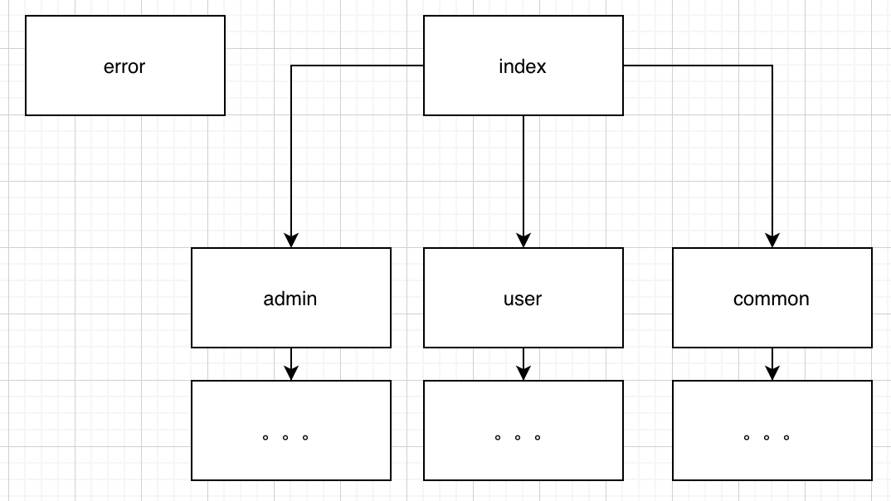
Thymeleaf 文件结构
前端设计
分多个文件夹对相应的html文件进行管理
为了文件结构，将css，图片等静态资源和html分开存放至static文件

Slide 20
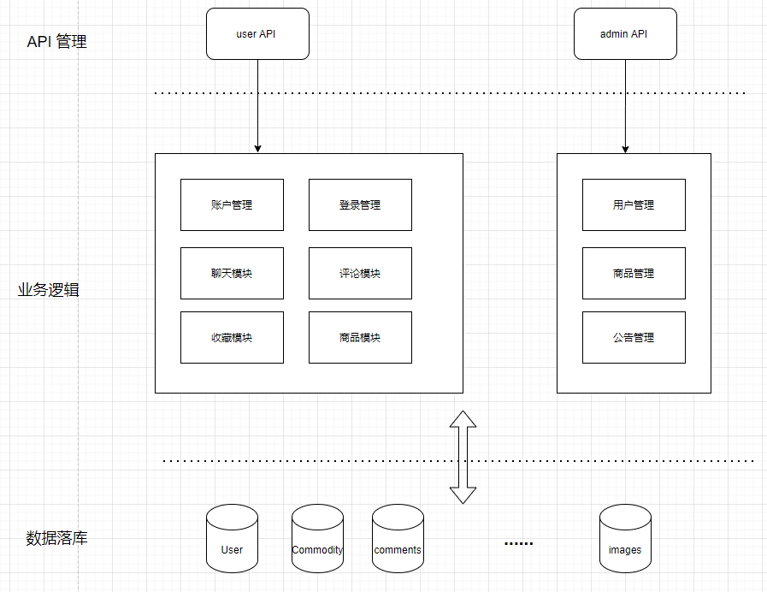
后端结构设计
后端设计

Slide 21
后端设计
说明
在本项目中，视图层传入的指令经过各个模块的控制器进行参数校验、身份验证等逻辑后，构建、更新或者获取相应的实体类模型，并与数据库进行交互读写。
API -> Controller -> Service -> DB

Slide 22
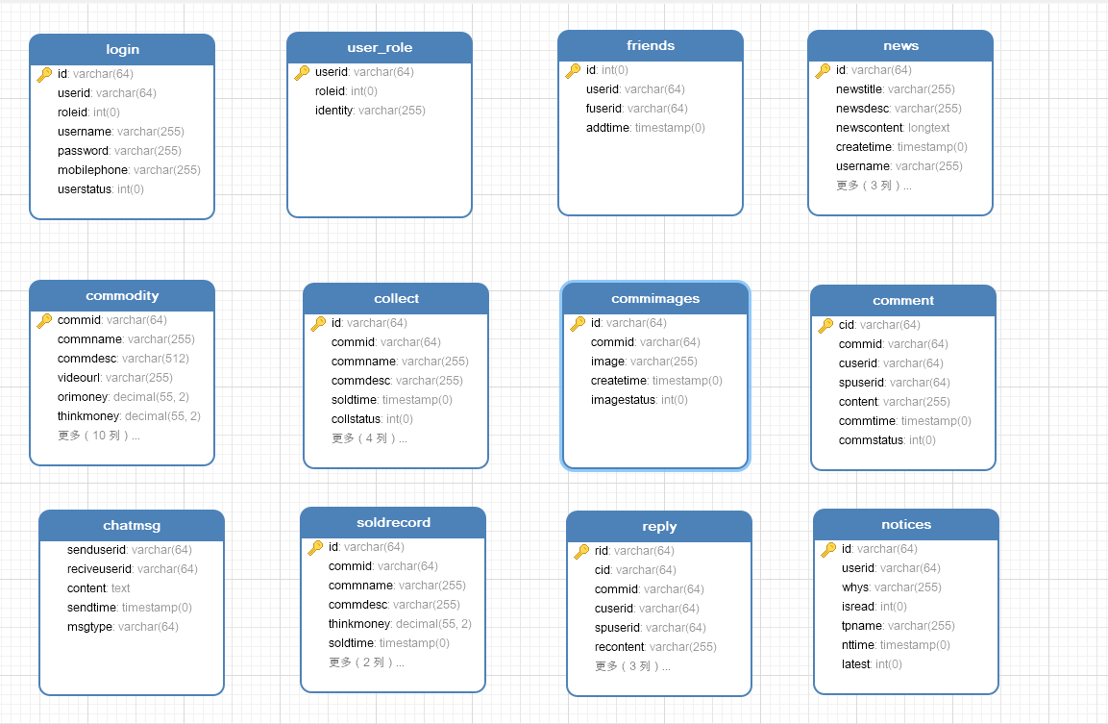
数据库设计
后端设计

Slide 23
Web应用设计

Slide 24
Web应用设计
交互设计
展示设计
内容设计
功能设计

Slide 25
Web应用设计
交互设计
页面信息交互——足不出户原理
在提交数据或其他需要和用户进⾏确认交互的场景，需要软件能够提供⼀个以弹出页面形式，要求⽤户确认执⾏结果的对话框。
如：
确认注册账号信息正确且符合用户需求；
确认用户是否将商品放入购物车；
在正在付款时关闭网页确认取消付款，再付款时弹出对话框确认付款。

Slide 26
Web应用设计
对于信息交互过程中，其他需要遵守的规则：
重要的命令按钮与使⽤较频繁的按钮要放在界面上相对固定的位置上；
容易引起操作错误或使程序退出、关闭的按钮应不醒⽬，放在不易点到的位置；
与正在进⾏的操作无关的按钮应该加以屏蔽，例如：按钮背景为灰⾊显⽰；对可能造成数据⽆法恢复的操作必须提供确认信息，给⽤户放弃选择的机会；
非法的输⼊或操作应有⾜够的提⽰说明；
对运⾏过程中出现问题⽽引起错误的地⽅要有提⽰，让⽤户明⽩错误出处，避免形成⽆限期的等待。

Slide 27
Web应用设计
交互响应
原理：提供邀请原理、足不出户原理
在了解商品详情、付款、进入注册页面等过程中
当页面元素获得焦点、被点击、失去焦点时，需要控件本身在颜色、大小和形状上的变化给予响应，或通过音频响应。当载入大量数据等原因时，使得用户必须等待一段时间，需要将鼠标改变状态来提醒用户等待。
固定导航提示
固定导航提示主要分为两种：
可关闭的式的导航固定导航提示。一般用于与该页面业务有关的说明或者需要提醒用户的提示；不可关闭的提示。这种提示的业务层面级别高于上一种提示，必须让用户知道，固定导航的提示一般在登陆系统后才出现。

Slide 28
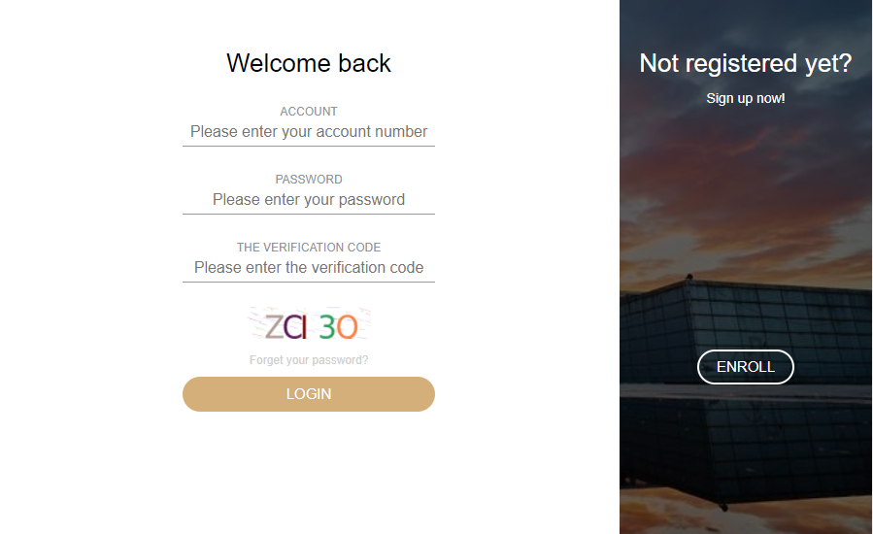
Web应用设计
输入交互
原理：直截了当原理、及时反应原理
在登陆、注册时、检索商品等过程中，需要在输入框失去焦点时进行数据有效的判断，并在输入框后给出提示。在提示中，会指导用户如何填写所需内容。 对于一些简单且操作后状态变化明显的操作，不需要进行任何提示，防止打断用户，例如打开关闭开关、点赞等，这些操作通过页面上元素的状态变化已经明显的反馈给用户操作结果，就不需要再进行任何提示。

Slide 29
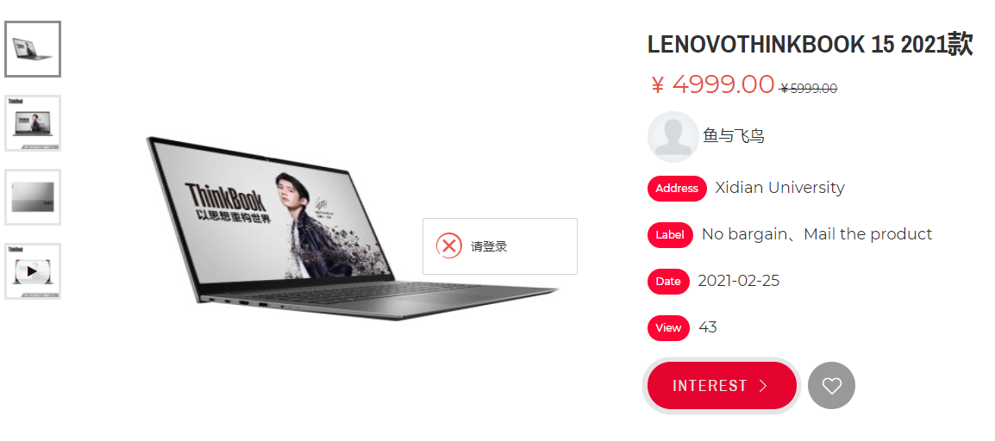
Web应用设计
对用户进行提示，如购买商品、收藏商品前需要登陆。

Slide 30
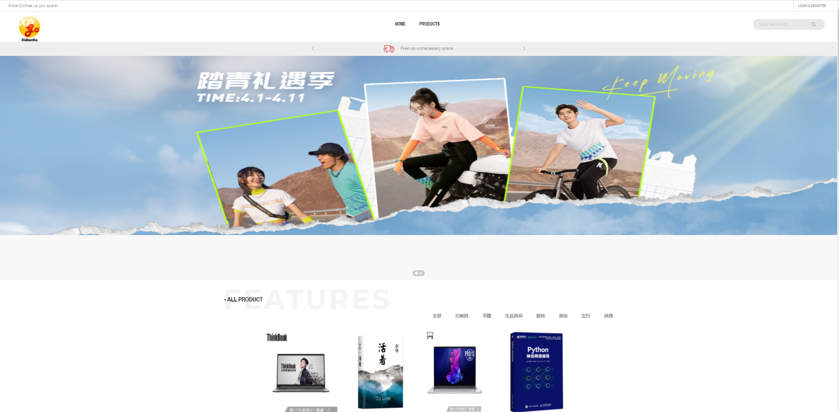
Web应用设计
展示设计
主页面（采用“三”字型布局）

Slide 31
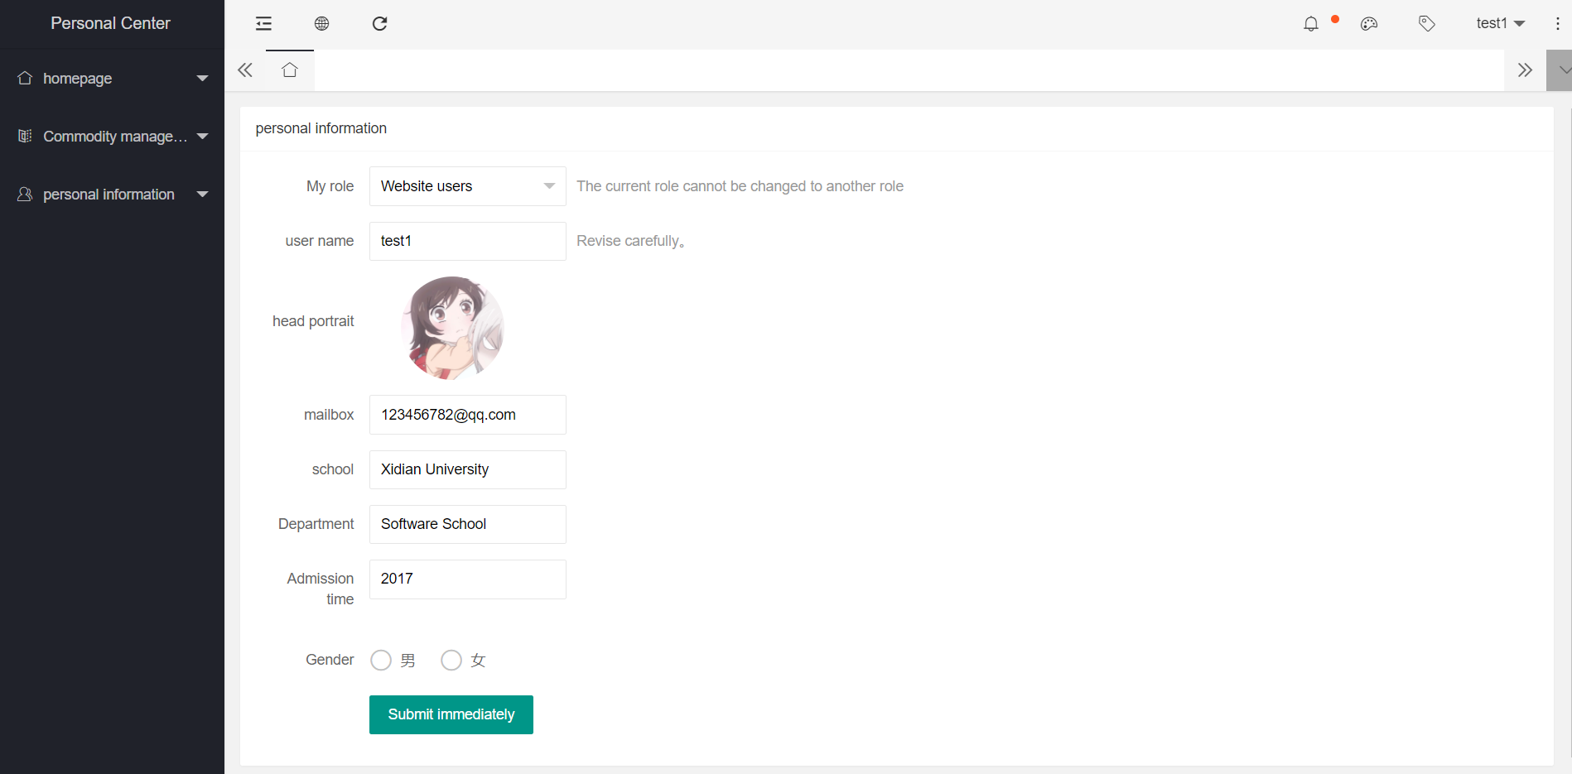
Web应用设计
用户中心（采用“T”字型布局）

Slide 32
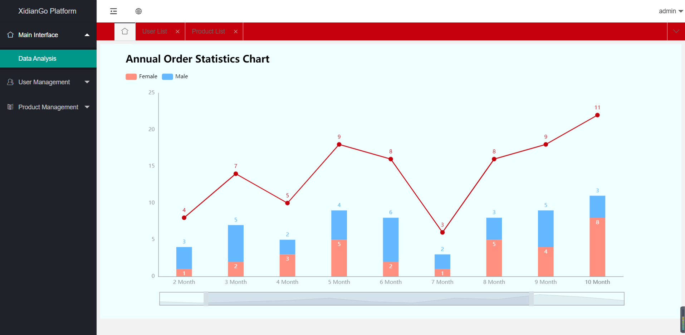
Web应用设计
后台管理页面（采用“T”字型布局）

Slide 33
Web应用设计
内容设计
1.用户（浏览型用户和搜索型用户）
•每个用户都有自己的用户名、密码、ID、昵称、电话等
•可以进行购买商品的操作，并产生购买记录
•用户可自行创建或注销
2.商品
•每个商品都有ID、品牌、价格、库存等属性
•由管理员进行增加或删除
•可被顾客购买并产生购买明细
3.购买
4.购买记录
5.管理员
6.购买明细
7.商品分类
•标注商品类别
……

Slide 34
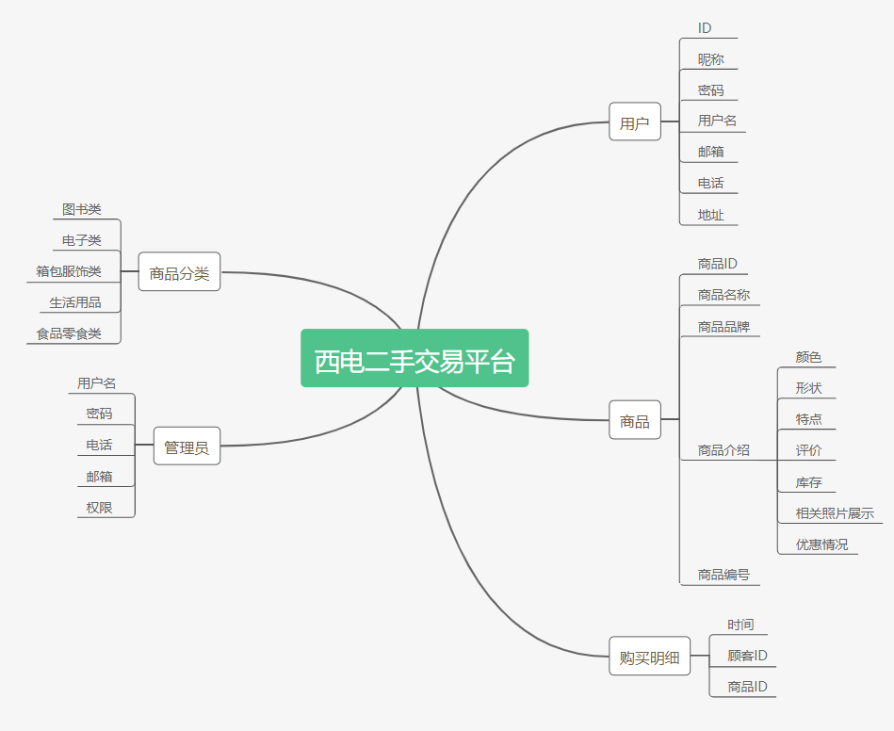
Web应用设计

Slide 35
Web应用设计
功能设计
本项目的功能设计部分依据4个迭代的版本，划分为四大类阶段性功能。
阶段1——个人信息，商品界面，用户登录，管理员登录。
阶段2——商品收藏，分类视图，标记商品售出状态，评价商品。
阶段3——个人中心，商品界面，公告，商品管理，通知。
阶段4——评论，个人信息，商品收藏，标记商品售出状态，管理员界面，通知。

Slide 36
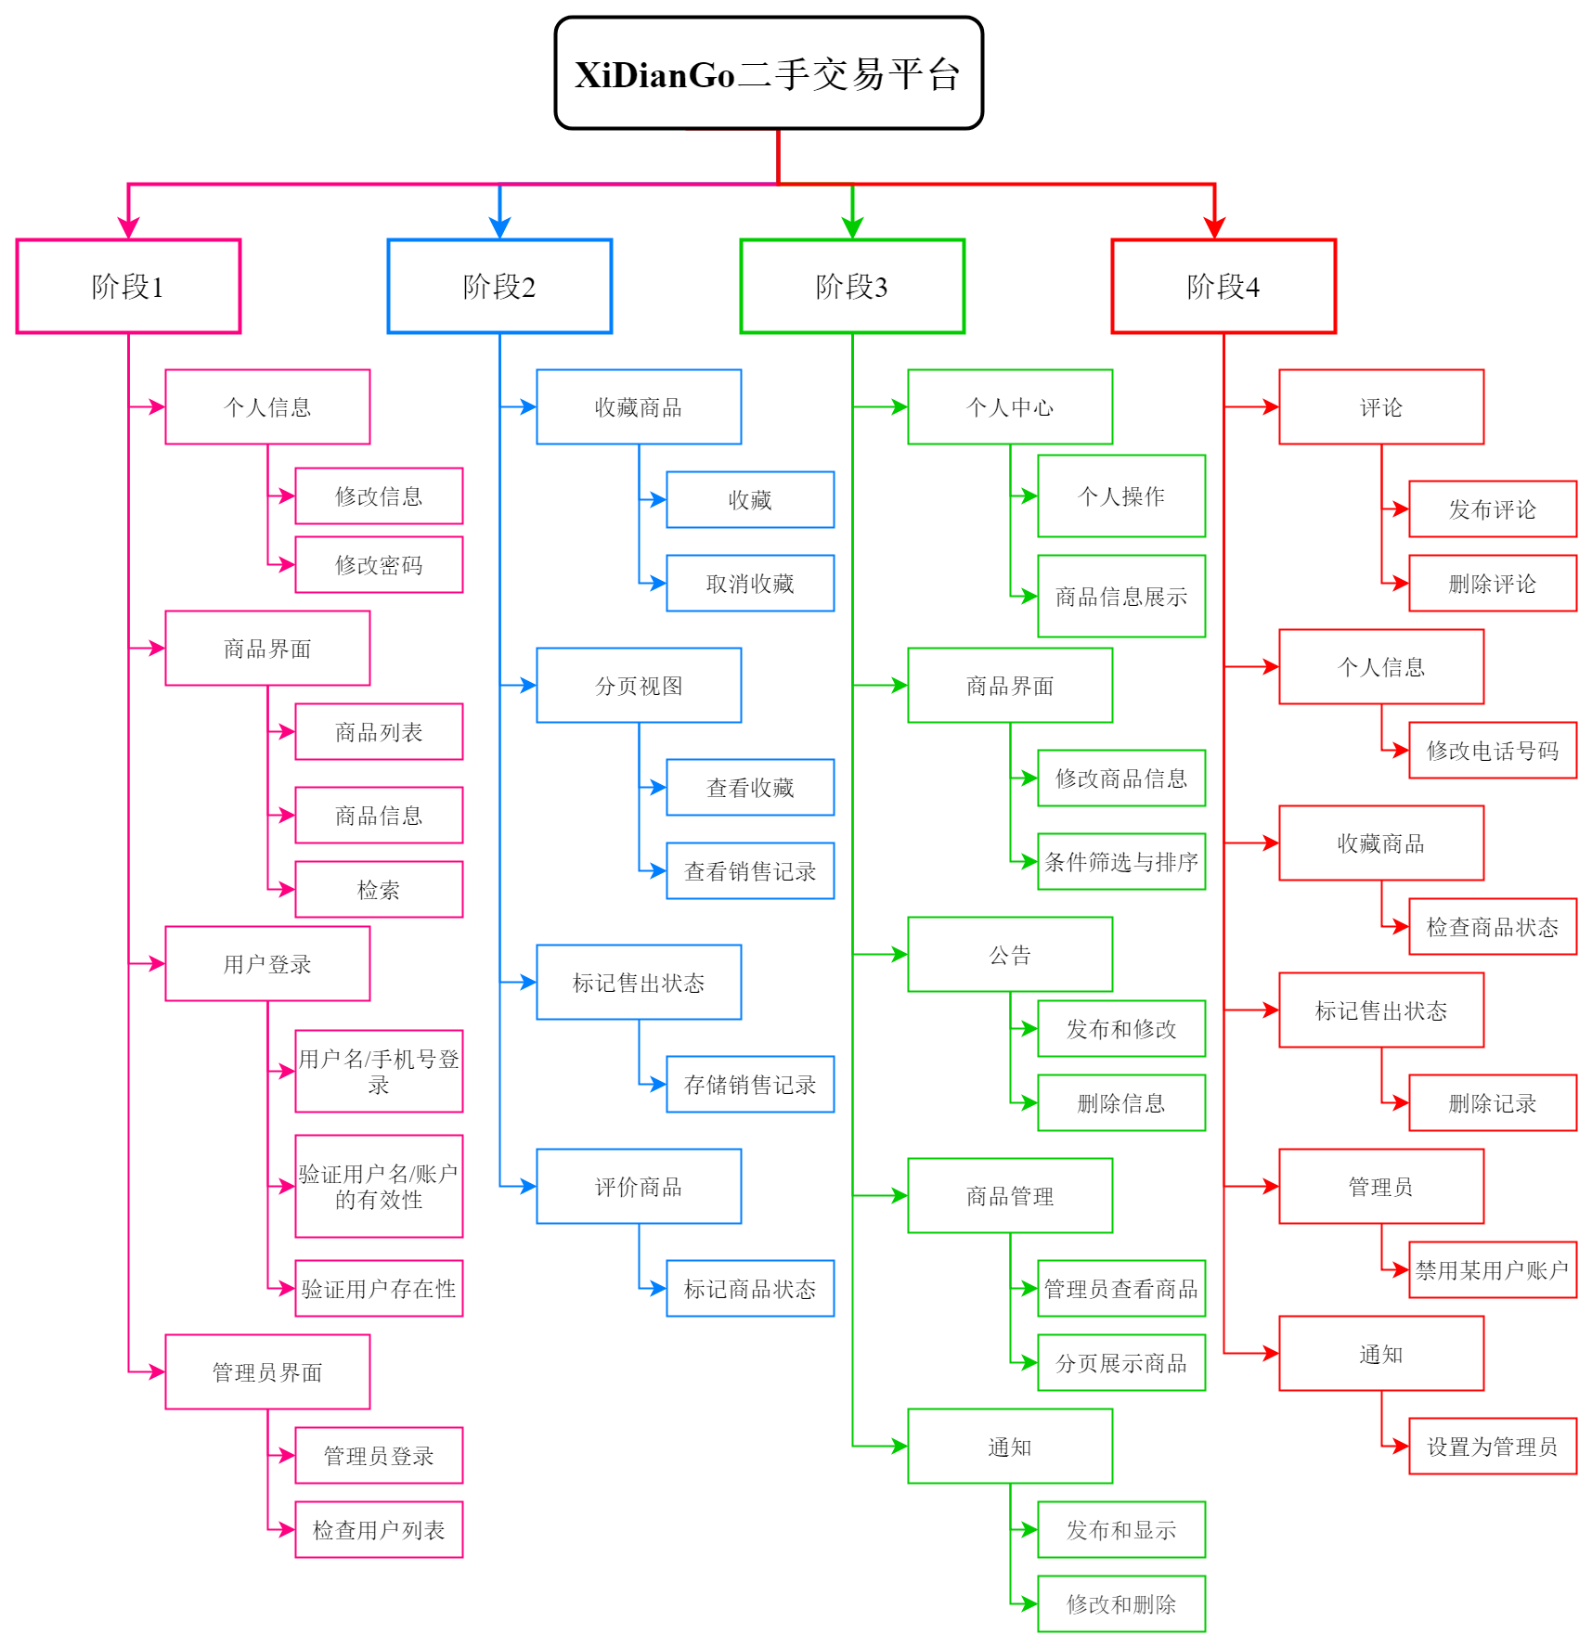
Web应用设计

Slide 37
谢谢大家 XiDianGo

